Slide 1
Porte – outil
Outil
Machine
Pièce
Porte – pièce

Slide 2
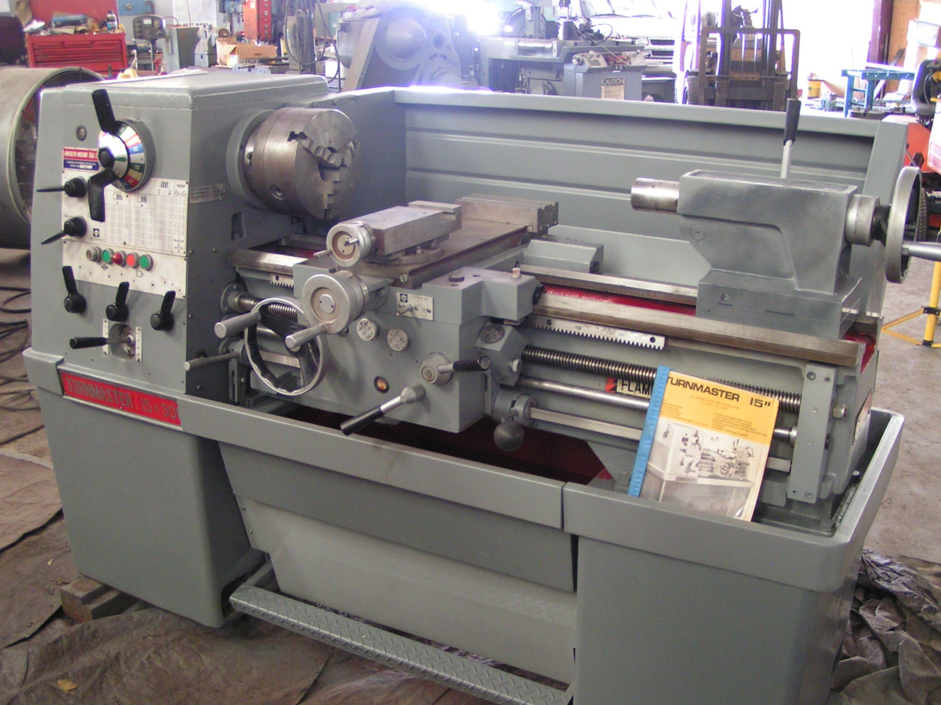

Slide 3
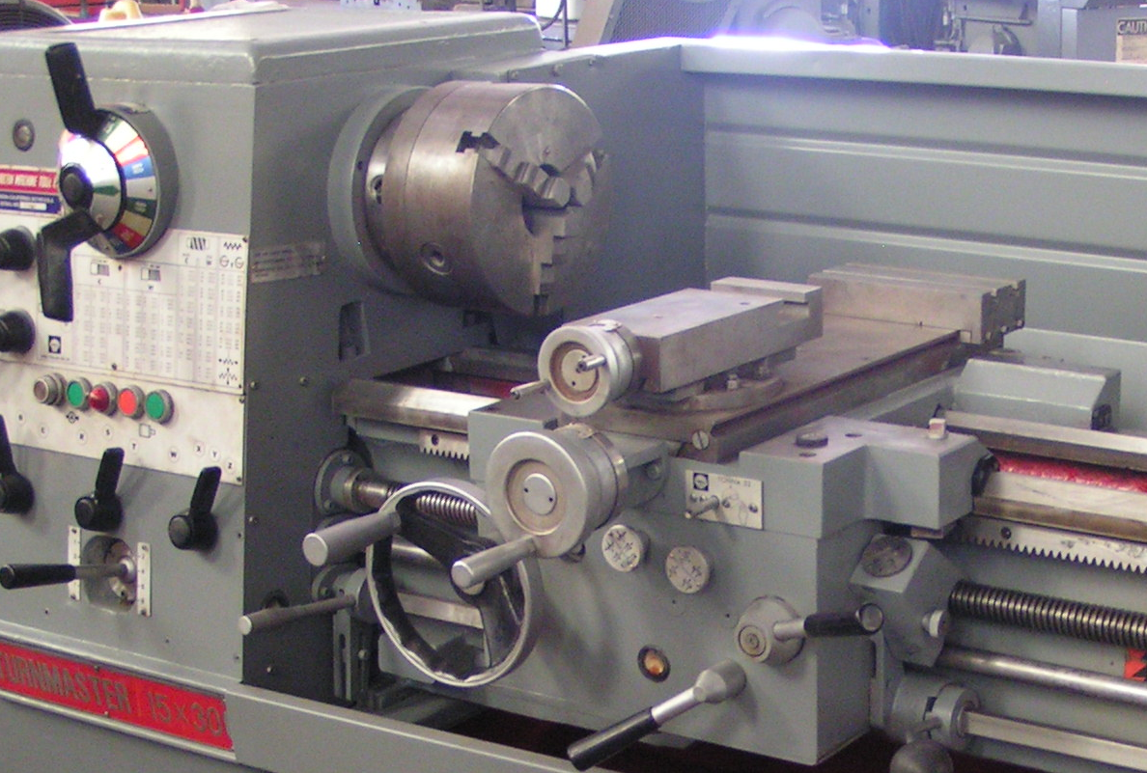
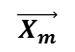
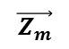
$$\vec{X_{m}}$$
$$\vec{Z_{m}}$$

Slide 4
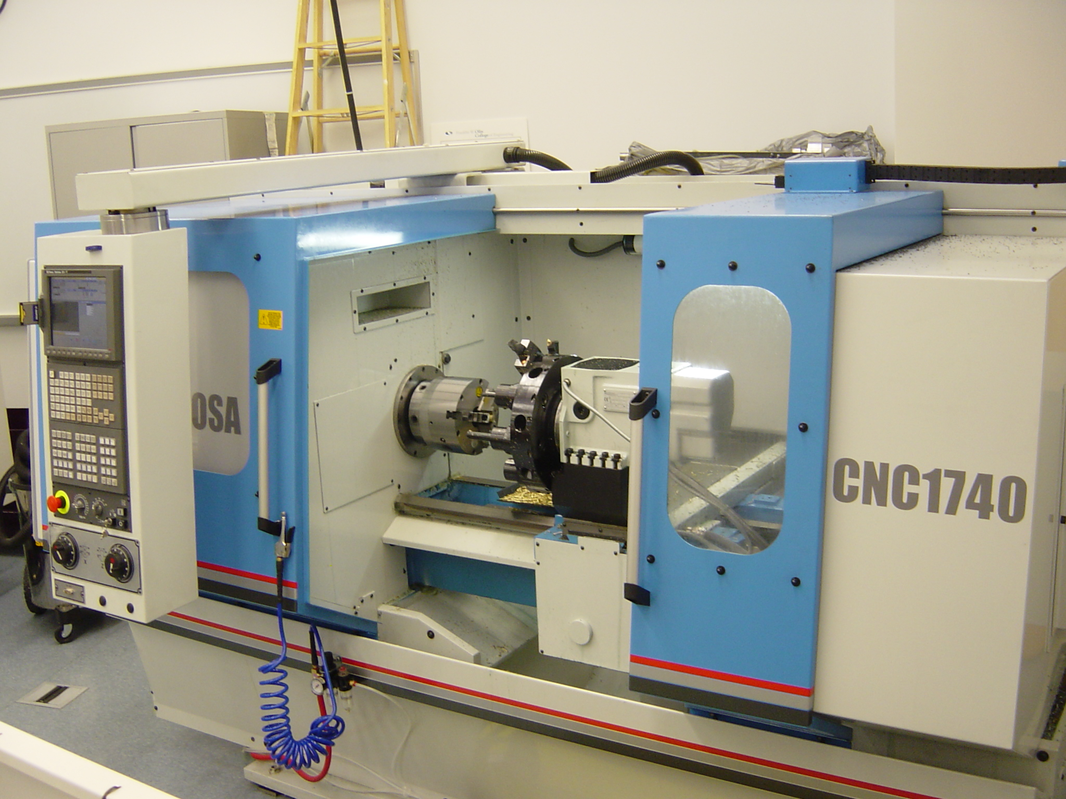
http://machineshop.olin.edu/equipment/media/original/cnc_lathe.jpg

Slide 5
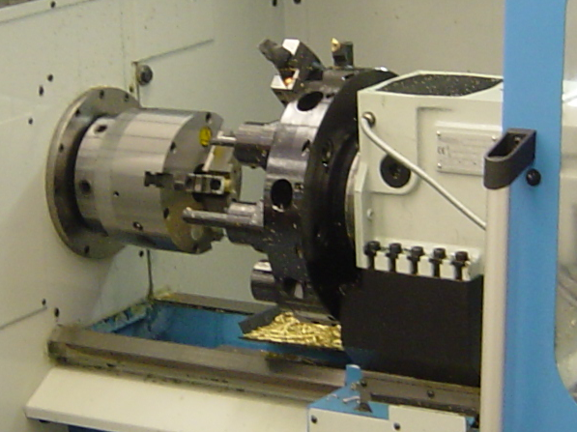
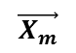
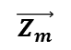
$$\vec{X_{m}}$$
$$\vec{Z_{m}}$$

Slide 6
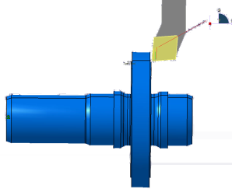
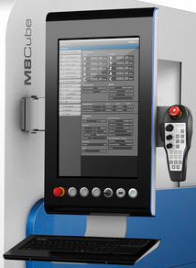
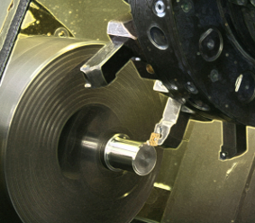
CAO
FAO
Post – Processeur
DCN
Fabrication
Mesure

Slide 7
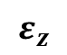

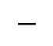
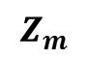
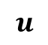
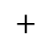
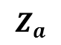
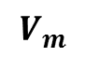
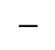
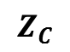
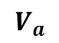
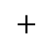
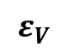
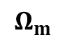
$$u$$
$$U$$
$$Ω_{m}$$
$$+$$
$$ε_{z}$$
$$+$$
$$ε_{V}$$
$$Z_{C}$$
Générateur de trajectoires
Calculateur de consigne de vitesse
Régulateur de vitesse
Variateur de tension
Moteur à courant continu
Système mécanique de transformation de mouvement
$$Z_{a}$$
$$−$$
$$V_{a}$$
$$−$$
$$Z_{m}$$
$$V_{m}$$
Capteur de vitesse
Capteur de position

Slide 8
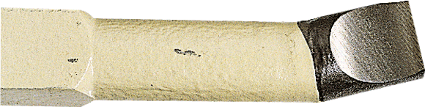
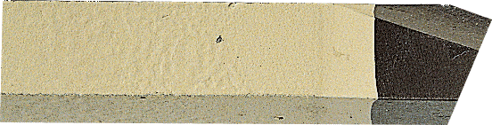

Slide 9
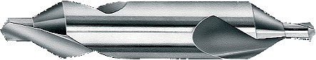
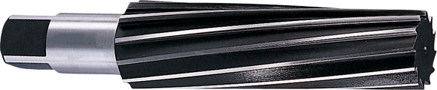
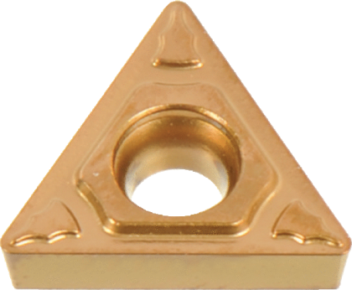
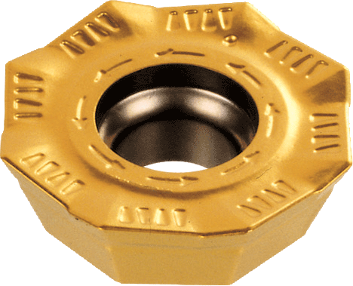
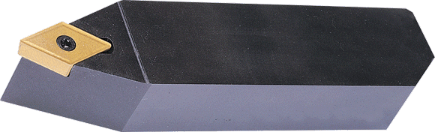
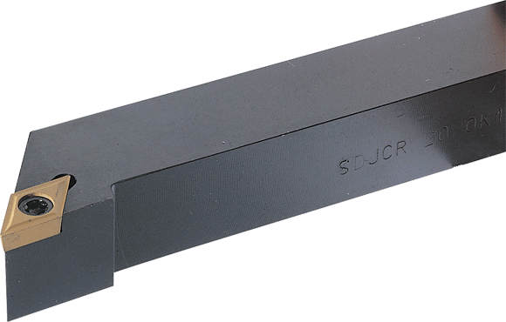
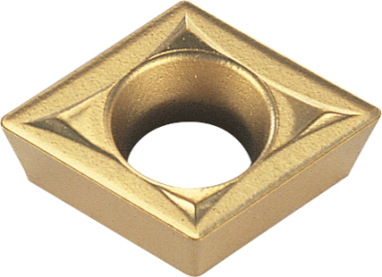
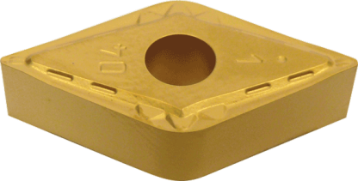

Slide 10
1
4
2
3
Copeau à usiner
Mf (Mouvement d’avance)
3

Slide 11
1
4
2
3
Copeau à usiner
Mf (Mouvement d’avance)
3

Slide 12

http://www.mecanique-industrielle-grenoble.com/mecanique-generale-precision-38-grenoble-isere-rhone-alpes.php

Slide 13
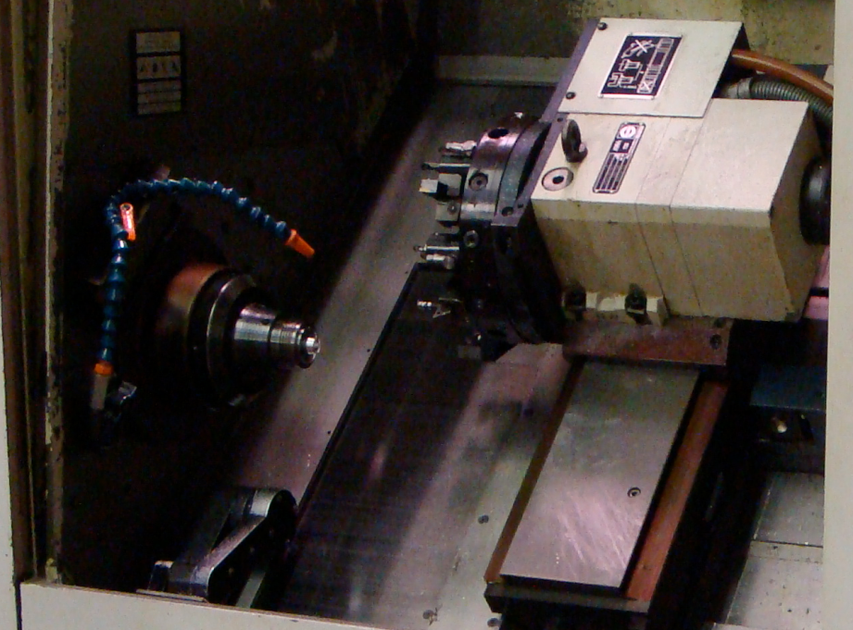
http://www.machines-service.fr/stock/id0000609/pic1.jpg

Slide 14
M
Boîte de vitesse broche
Porte pièce
Porte outil
Boîte de vitesse avance

Slide 15
Phase de vie : Usinage en série
Opérateur
Pièce
FC2
Copeaux
FC3
FC4
FC1
Montage d’usinage
Machine
FC6
Lubrification
FP1
FC5
Outil
FP2
Magasin
Fct° | Intitulé | Critère | Niveau | Limite
FP1 | Permettre à l’outil d’usiner la pièce
FP2 | Permette la lubrification de la coupe
FC1 | Mettre la pièce en position
FC2 | Maintenir la pièce en position
FC3 | Etre aisément manipulable
FC4 | Permettre l’évacuation des copeaux
FC6 | Mettre en position et maintenir en position le montage dans la machine

Slide 16
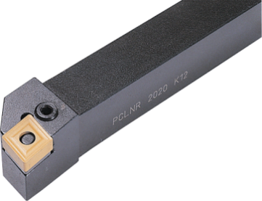
Copeau à usiner
Mf (Mouvement d’avance)
4
5
3
Mouvement hors matière
Mouvement en matière
Profondeur de passe a_{p}
1
2

Slide 17
A
Øt
A
B
4
5
3
1
2

Slide 18
A
Øt
B
B
1
4
2
3
5

Slide 19
Mf (Mouvement d’avance)
1
4
Profondeur de passe a_{p}
2
Mouvement hors matière
Mouvement en matière
3
Copeau à usiner
3

Slide 20
Mf (Mouvement d’avance)
1
4
Profondeur de passe a_{p}
2
Mouvement hors matière
Mouvement en matière
3
Copeau à usiner
3

Slide 21
1
1
4
4
2
2
3
3
5
5

Slide 22
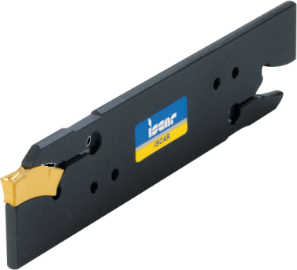
Mf (Mouvement d’avance)
4
5
3
1
2

Slide 23
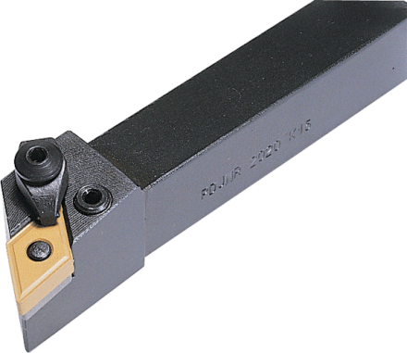
4
5
3
1
2

Slide 24
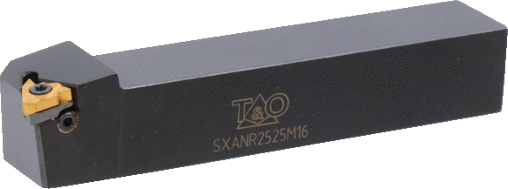
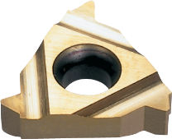
4
5
3
1
2

Slide 25
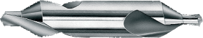
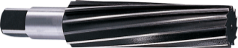
4
5
3
Foret à centrer
Foret à percer
Alésoir
1
2

Slide 26
4
5
3
1
2

Slide 27
Garde pour éviter
les collisions
Garde pour éviter
les collisions

Slide 28
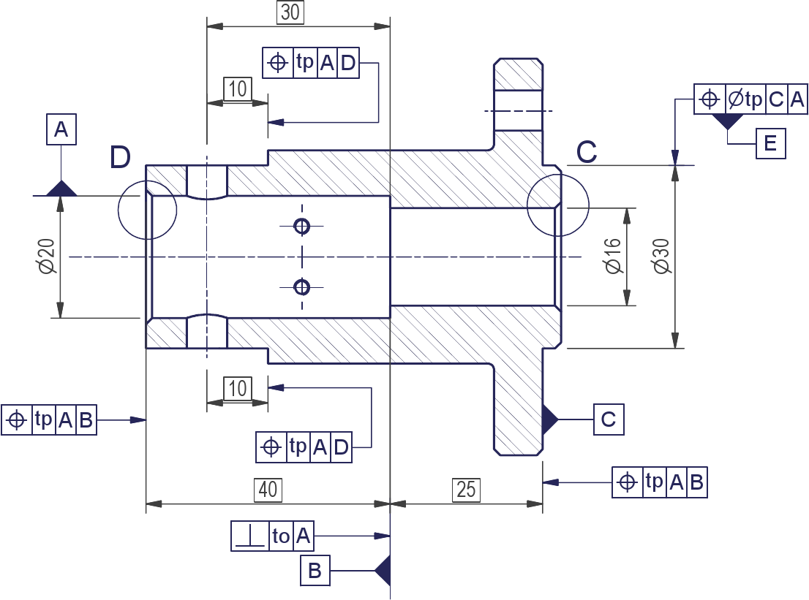

Slide 30
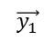
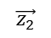
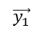
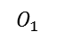
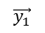
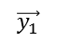
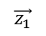





























$$\vec{z_{1}}$$
$$\vec{z_{1}}$$
$$\vec{z_{2}}$$
$$\vec{z_{1}}$$
$$\vec{z_{1}}$$
(2)
$$\vec{z_{2}}$$
(2)
(2)
(2)
$$O$$
$$O$$
$$\vec{x_{1}}$$
$$\vec{y_{1}}$$
$$O$$
$$O$$
$$\vec{y_{1}}$$
$$\vec{x_{1}}$$
$$\vec{y_{1}}$$
$$\vec{y_{1}}$$
$$\vec{y_{1}}$$
(1)
(1)
(1)
(1)
$$\vec{z_{2}}$$
$$\vec{z_{1}}$$
$$O$$
$$\vec{z_{2}}$$
(2)
$$\vec{x_{1}}$$
(2)
(2)
$$\vec{y_{1}}$$
(1)
$$O$$
$$\vec{y_{1}}$$
(1)
(1)
(1)
(2)
$$\vec{z_{1}}$$
$$\vec{z_{1}}$$
(2)
(2)
$$\vec{z_{1}}$$
$$\vec{z_{2}}$$
$$\vec{y_{1}}$$
$$\vec{x_{1}}$$
$$O$$
$$O_{1}$$
$$\vec{y_{1}}$$
$$\vec{x_{1}}$$
$$O_{1}$$
(2)
$$\vec{z_{1}}$$
$$\vec{z_{1}}$$
$$\vec{z_{2}}$$
(1)
$$O_{2}$$
(1)
(1)
(2)
$$O_{1}$$
(2)
$$\vec{y_{1}}$$
$$\vec{x_{1}}$$
$$O_{1}$$
$$O_{2}$$
(1)
(1)

Slide 31

























$$\vec{z_{1}}$$
$$\vec{z_{1}}$$
$$\vec{z_{2}}$$
$$\vec{z_{2}}$$
$$\vec{z_{1}}$$
(2)
$$\vec{y_{2}}$$
$$O$$
$$\vec{x_{1}}$$
(2)
(2)
$$\vec{y_{1}}$$
$$\vec{x_{1}}$$
$$\vec{y_{1}}$$
$$O$$
$$O$$
(1)
(1)
(1)
$$\vec{z_{1}}$$
$$\vec{z_{1}}$$
$$\vec{z_{2}}$$
$$\vec{z_{1}}$$
$$\vec{z_{2}}$$
$$\vec{z_{1}}$$
$$\vec{y_{2}}$$
(2)
(2)
$$O$$
(2)
(2)
$$O$$
$$\vec{x_{1}}$$
$$\vec{y_{1}}$$
$$\vec{x_{1}}$$
$$O$$
$$\vec{y_{1}}$$
$$\vec{y_{1}}$$
(1)
(1)
$$O$$
(1)
(1)
$$\vec{z_{1}}$$
$$\vec{z_{1}}$$
$$\vec{z_{1}}$$
(2)
(2)
$$O$$
(2)
(2)
$$\vec{x_{1}}$$
$$O$$
$$\vec{x_{1}}$$
$$O$$
$$\vec{y_{1}}$$
$$\vec{x_{1}}$$
$$O$$
(1)
$$\vec{y_{1}}$$
$$O$$
(1)
(1)
(1)
$$\vec{y_{1}}$$

Slide 32
(1)
(1)
(2)
(2)

Slide 33







$\vec{Z}$ : axe de la broche
$$C$$
$$A$$
$$B$$
$\vec{X}$ : axe de plus grande course
$\vec{Y}$ : trièdre direct

